Slide 1
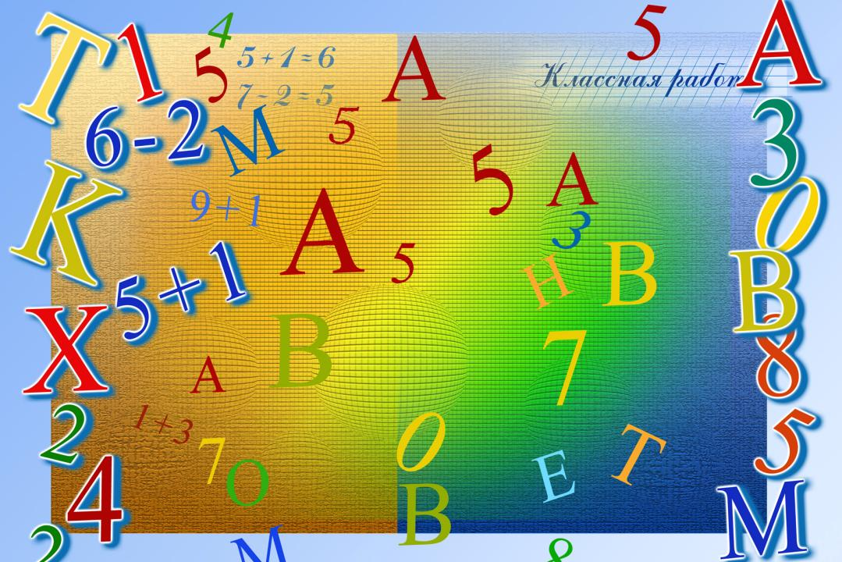
«Реализация ФГОС ООО:
первые результаты
и опыт»
Подготовила: Поленичкина М.В.

Slide 2
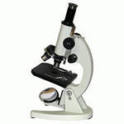
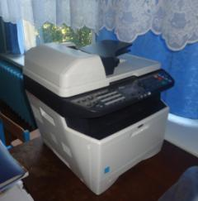
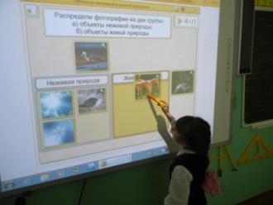
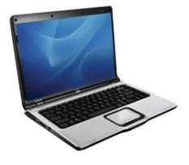
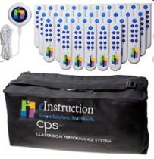
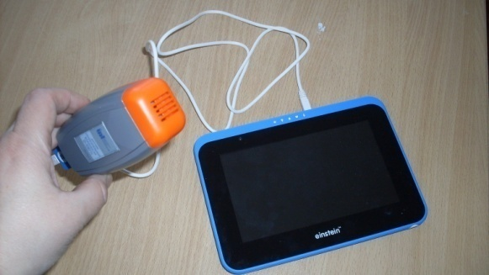
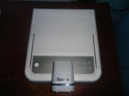
Использование учебно-лабораторного оборудования в рамках ФГОС

Slide 3
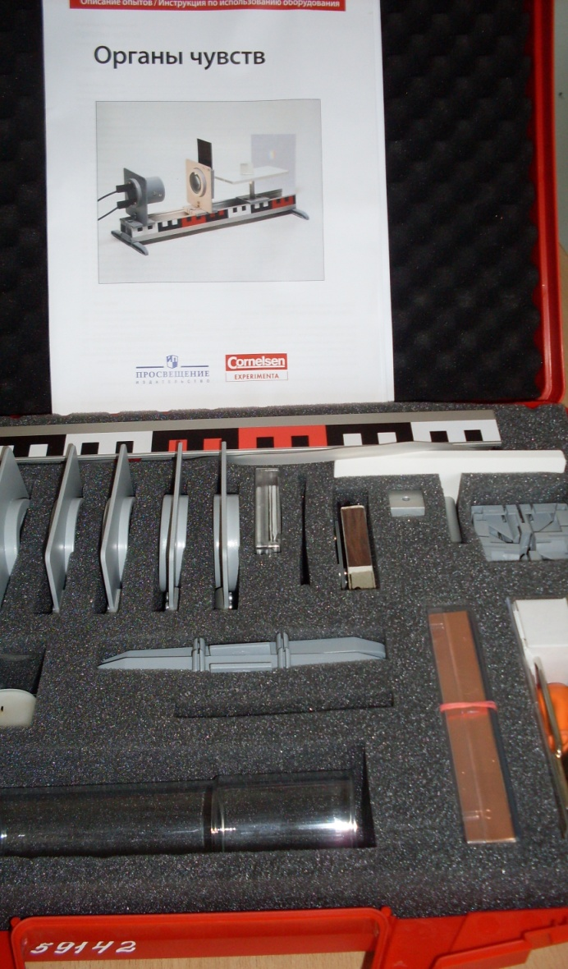
Наборы для экспериментов

Slide 4
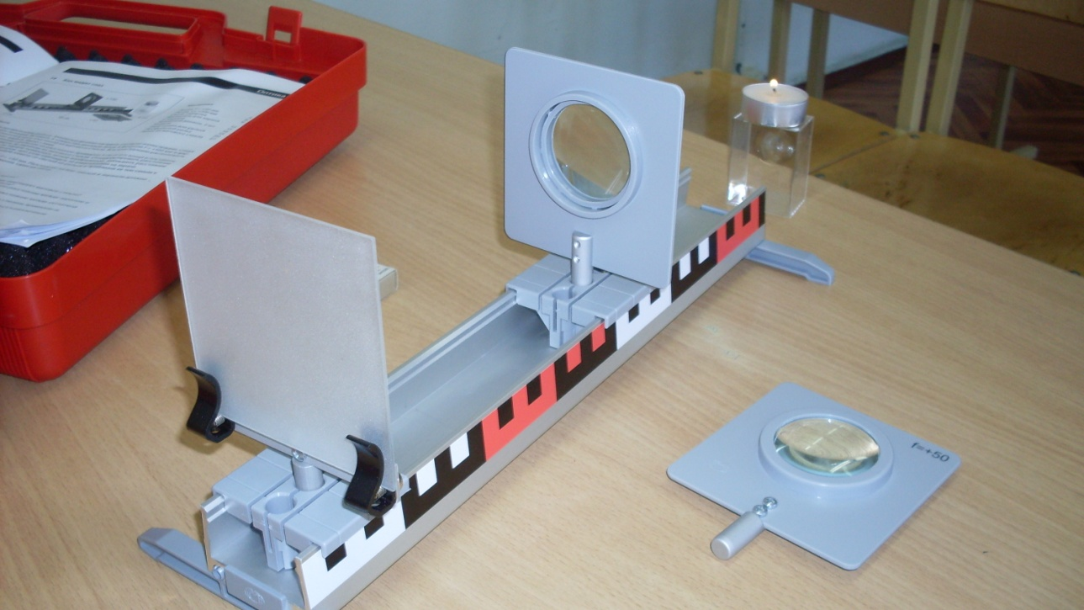
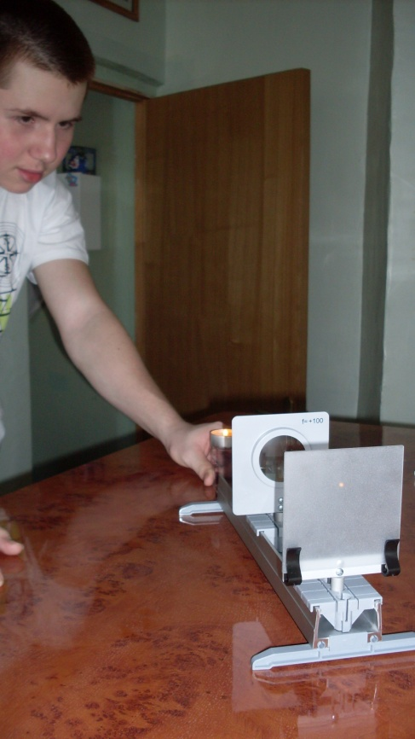
Изучение работы органов чувств

Slide 5
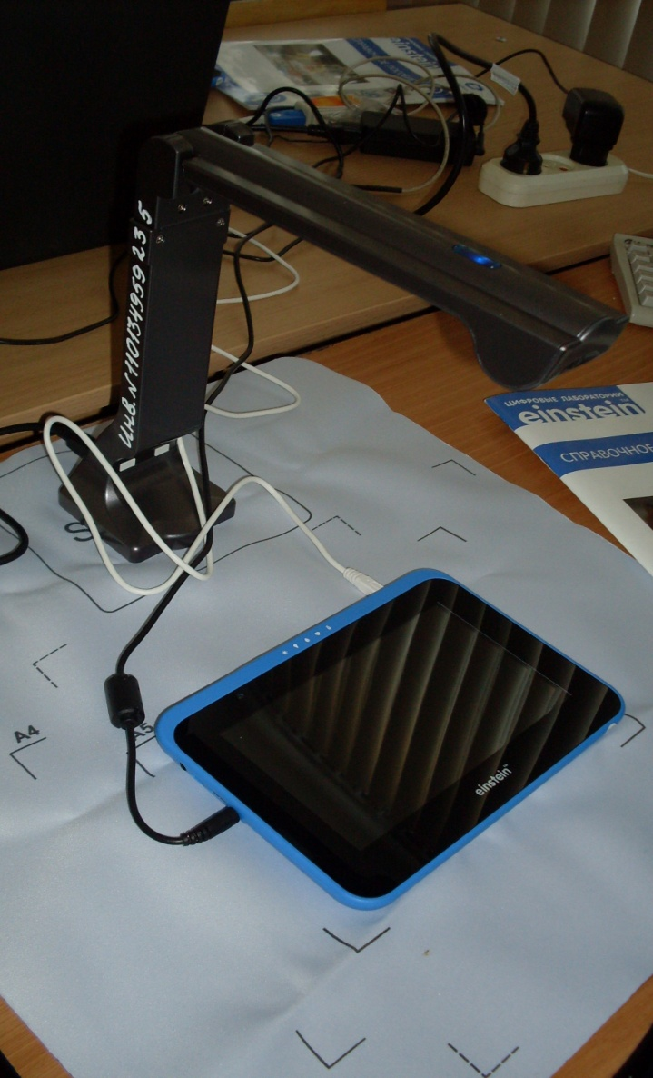
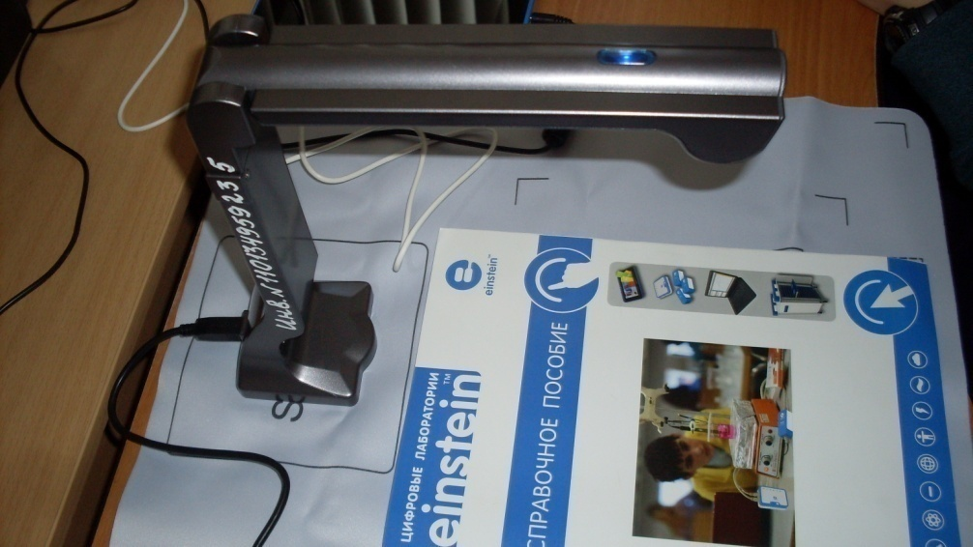
Интерактивная доска
Документ-камера

Slide 6
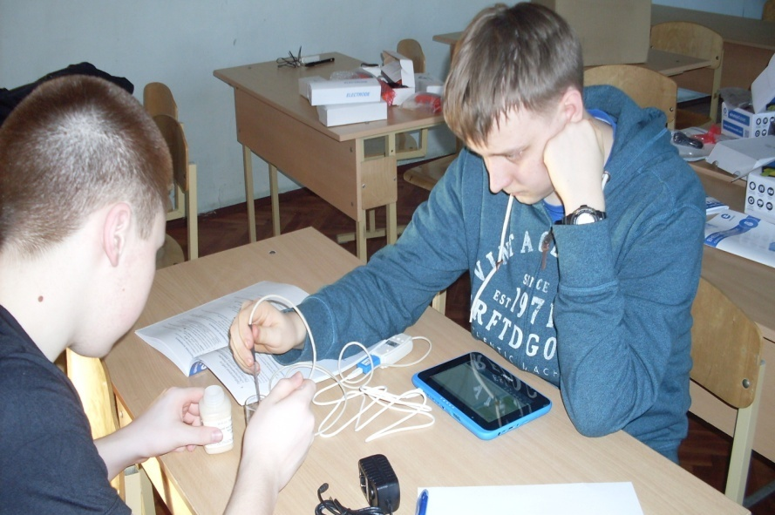
Цифровая лаборатория

Slide 7
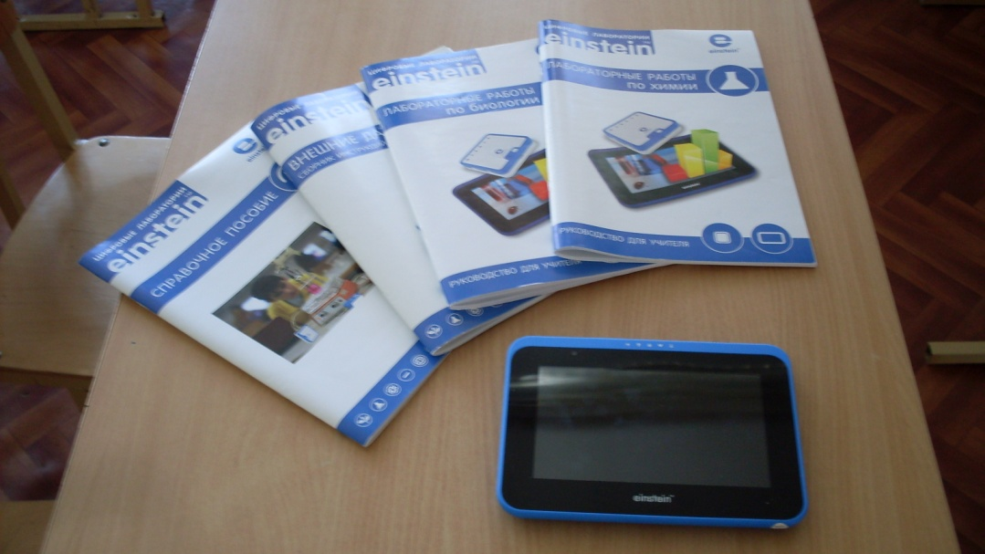
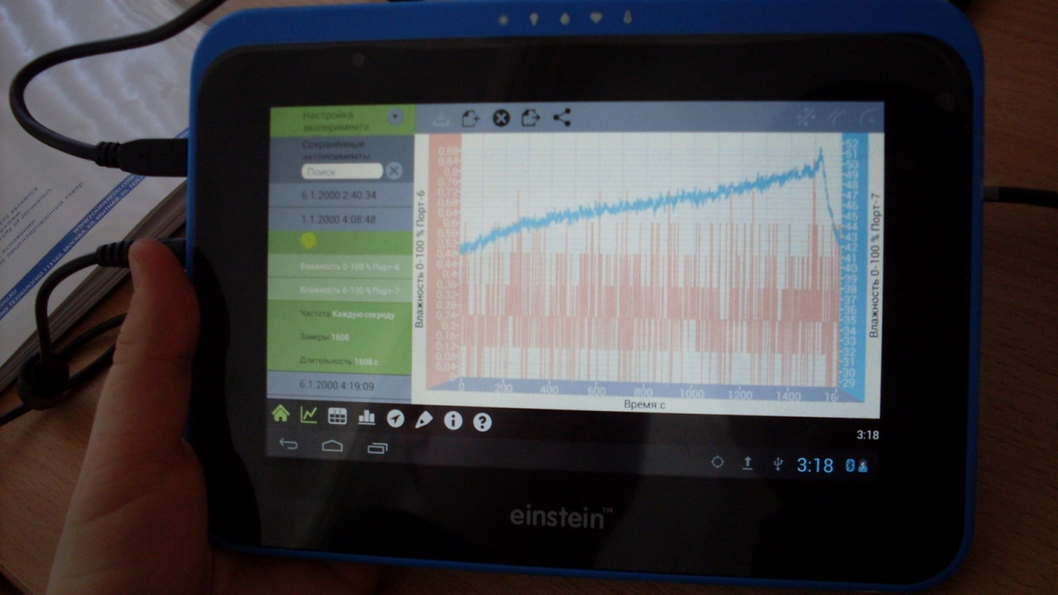
Планшетный
регистратор

Slide 8
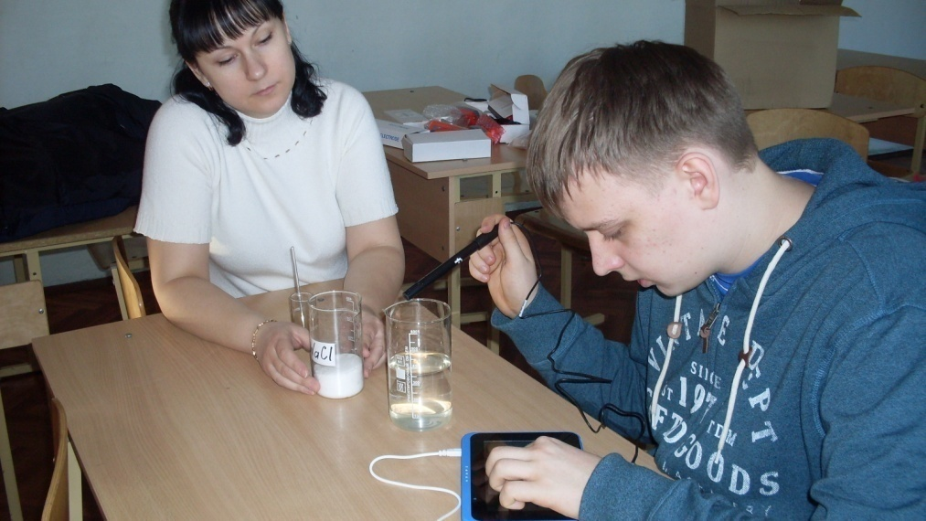
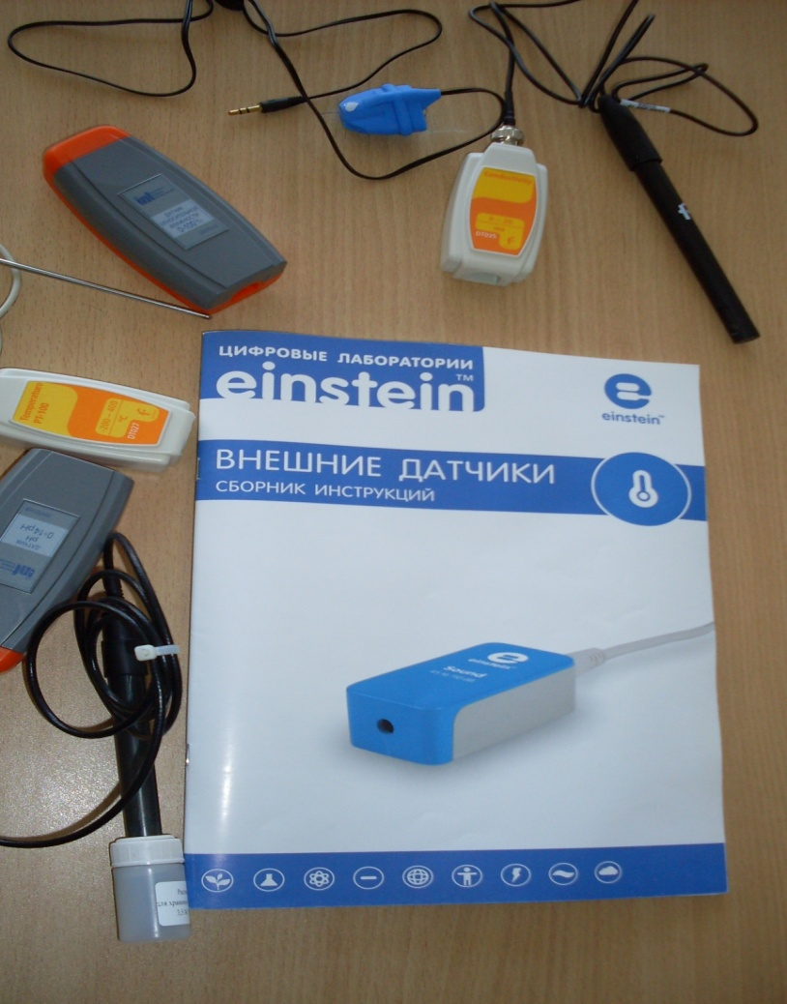
Датчик температуры
Датчик влажности
Датчик электропроводности
Датчик pH
Датчик ЧСС

Slide 9
Реальные сложности при работе с оборудованием:
Отсутствие инструкции на русском языке.
Не соответствие оборудования тому, которое описывается в инструкции.
В комплекте идёт всего один компьютер ( хотя есть ноутбуки),
программное обеспечение не установлено, может отсутствовать в комплекте.
Одним словом: НЕ ХВАТАЕТ СПЕЦИАЛИСТА по установке и работе с данным оборудованием.
4. В описании экспериментов часто задано дополнительное оборудование, которого нет в наличии у учителя(магнитные мешалки, краны, шланги, источники тока).
5. Некоторое оборудование может не работать или не подключаться, выяснить проблему достаточно сложно ( аккумуляторные батареи импортные, переходники с разными параметрами, нет описания коллибровки некоторых датчиков и т.д.)
6. Расходников в комплекте очень мало, срок службы ограниченный.

